Slide 1
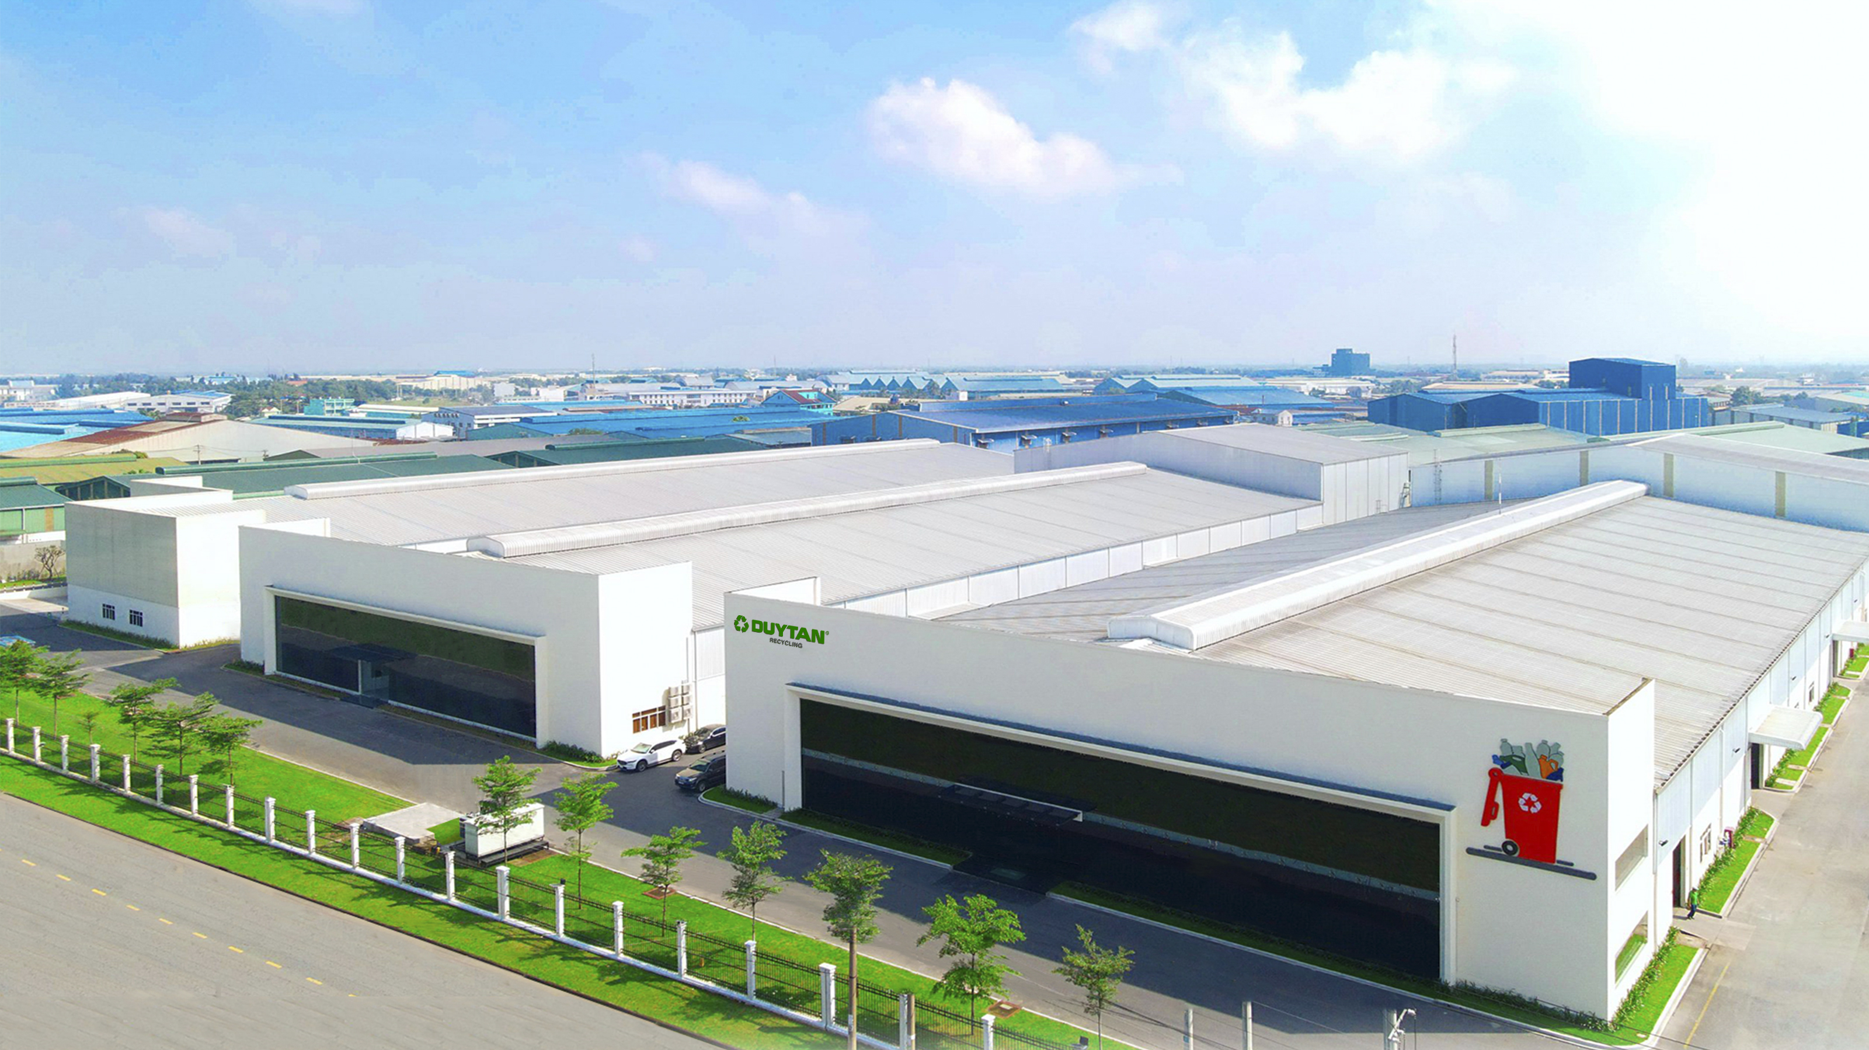
DỰ BÁO BIẾN ĐỘNG GIÁ THÀNH
Trình bày: Lưu Thị Minh Tâm - KTQT
Ngày : 15/3/2026

Slide 2
DỰ BÁO TĂNG CHI PHÍ
Ghi chú:
Theo số liệu của phòng mua:
- Chi phí bao bì tăng ~ 8%,
- Chi phí phụ gia tăng từ 15% -> 20%

Slide 3
1. DỰ BÁO GIÁ rPET
Ghi chú: với dự báo tăng chi phí ở Slide số 2, giá thành thay đổi như sau:
- Chi phí nguyên liệu nhưa tăng 22 USD/tấn
- Chi phí sản xuất, bán hàng, quản lý,… tăng 10 USD/tấn

Slide 4
2. DỰ BÁO GIÁ rHDPE
Ghi chú: với dự báo tăng chi phí ở Slide số 2, giá thành thay đổi như sau:
- Chi phí nguyên liệu nhưa tăng 21 USD/tấn
- Chi phí sản xuất, bán hàng, quản lý,… tăng 6 USD/tấn

Slide 5

Thank you!
Thank you

